Slide 1

Как воспитывать победителя?
Как справиться с привычкой детей
отлынивать от неприятных обязанностей?
Гатауллина Луиза Хамзаевна,
учитель физической культуры
МБОУ СОШ №13 УИП ЭЦ

Slide 2

Дети перенимают не то, что мы говорим, а то, что мы ЕСТЬ на самом деле.

Slide 3

Объясняя и убеждая, победителя не воспитать!

Slide 4
Формулы
8 % - НАДО | 92 % - ХОЧУ
ПСХП Плохо сейчас, ХОРОШО потом! | ХСПП Хорошо сейчас, ПЛОХО потом!

Slide 5

Нужен язык образов и метафор!

Slide 6

Кто ты?
Капитан или пассажир на
своем корабле жизни?
В реке жизни одни тихо плывут, другие тонут, третьи ставят рекорды.
Ответственность – это радость преодоления преград и препятствий на пути к цели.
Тем, кто выжидает, часто достается то, что остается от тех, кто дерзает!

Slide 7
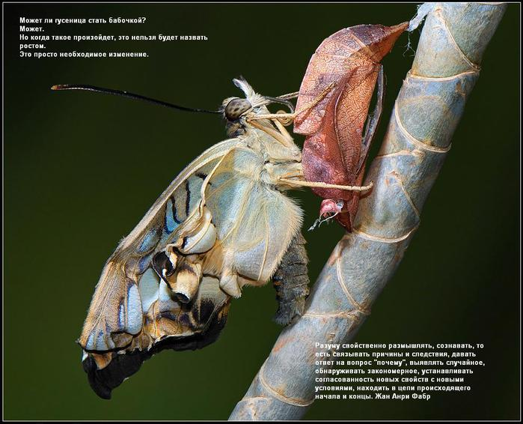

Slide 8
Фразы-метафоры
Накачка мускул смелости, радости преодоления на тренажере дел, которые не хочется делать!
Если ничего не делать, ты останешься на кладбище упущенных возможностей!
Компьютер управляет тобой, хочет, чтобы ты оставался карликом!
Кто лишь мечтает и ни за что не отвечает, тот все мельчает и мельчает!

Slide 9
Компасы для выбора
Жить своей жизнью или чужой?
Быть пассажиром или капитаном?
Быть взрослым или оставаться карликом?
Гусеница или бабочка?
Смелость или трусость?
Сильный или слабый?
Болото или батут?

Slide 10
Ужасы привычного отношения к расслаблению и наслаждению
Болото
Кладбище упущенных возможностей
Жизнь в тюрьме стереотипов
Зыбучие пески
Жизнь в тоннеле
Пребывание всегда в одном месте
Читать только одну книгу
Есть только одну пищу

Slide 11
Драйв от выхода из зоны комфорта
Выход в космос
Выход в зону подвигов
Спуск с горы на горных лыжах
Прыжки на батуте
Восхождение по лестнице успеха
Альпинист покоряет вершину
Выход из тоннеля
Путешествие в другую страну

Slide 12
Учёба и есть те действия, способы, средства и тренажёры, способные сделать ребенка ВЕЛИКИМ, каким он мечтает быть!

Slide 13


Выбирай!
Быть ГЕРОЕМ или Емелей на печи?

